Slide 1
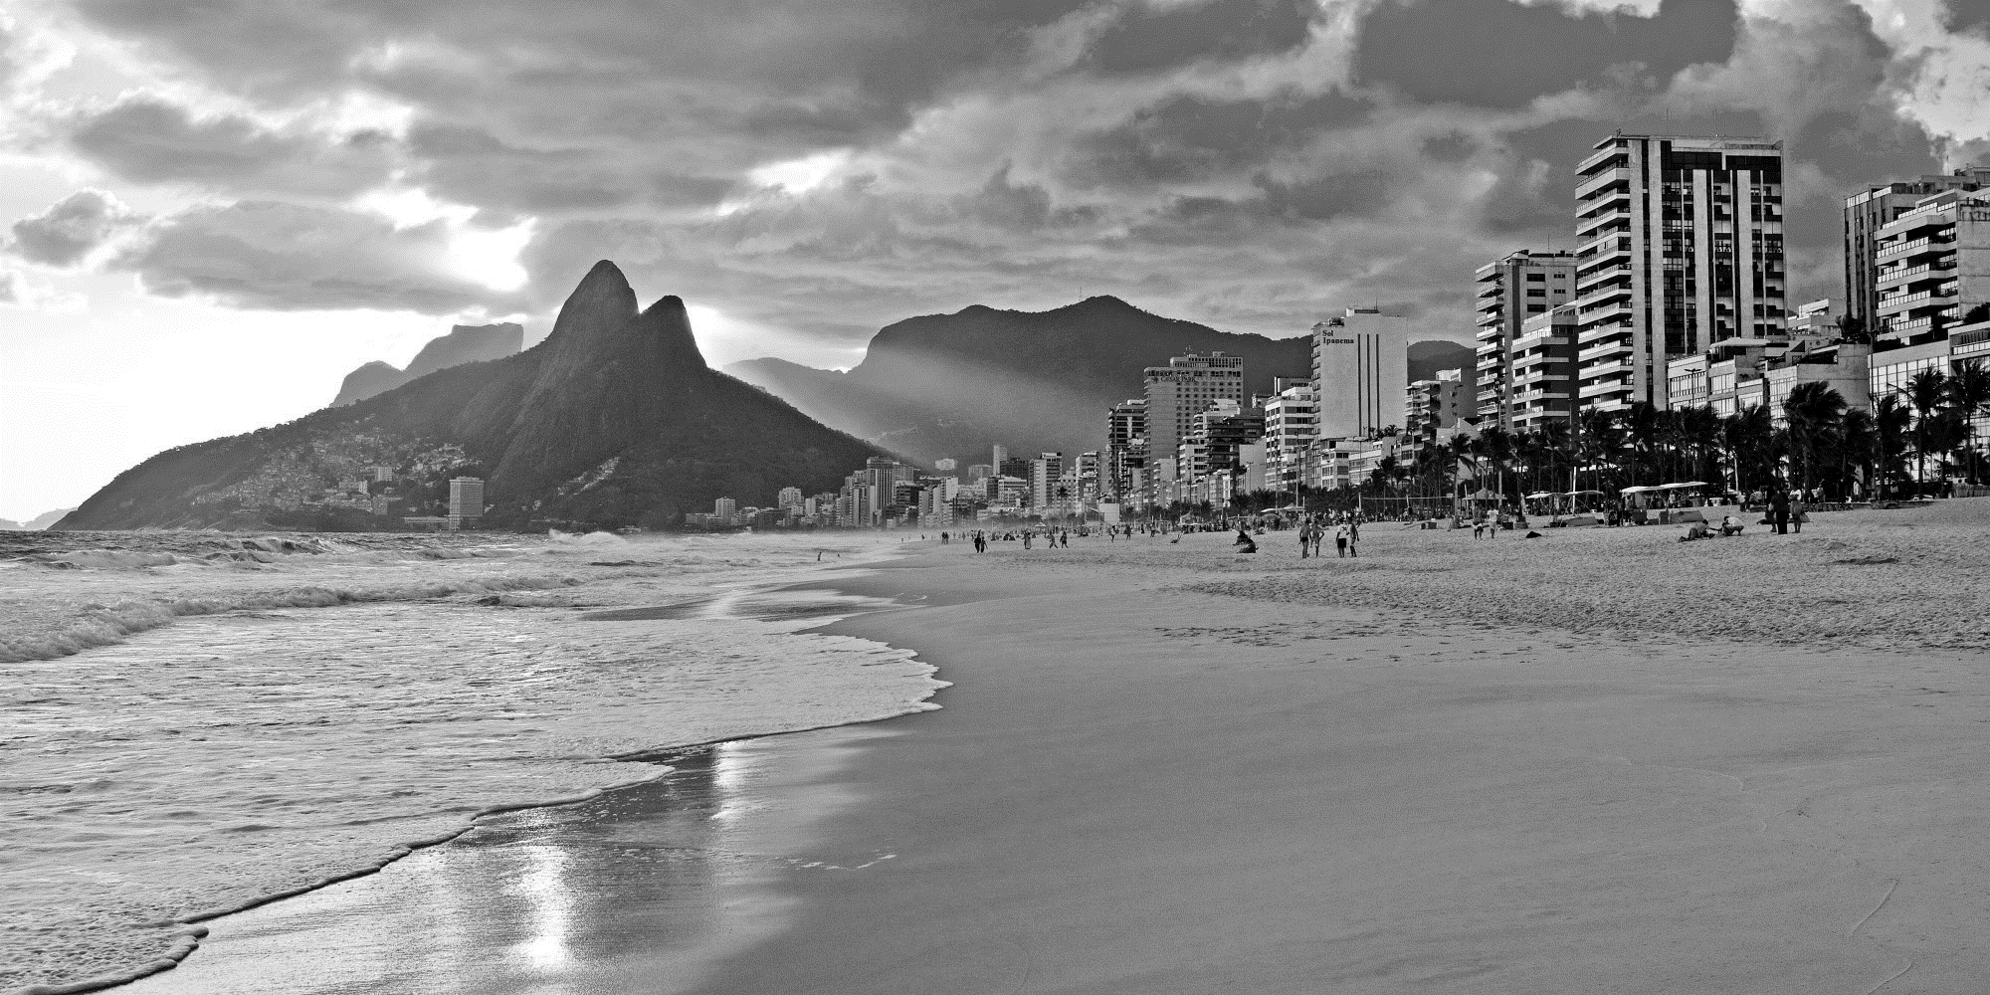
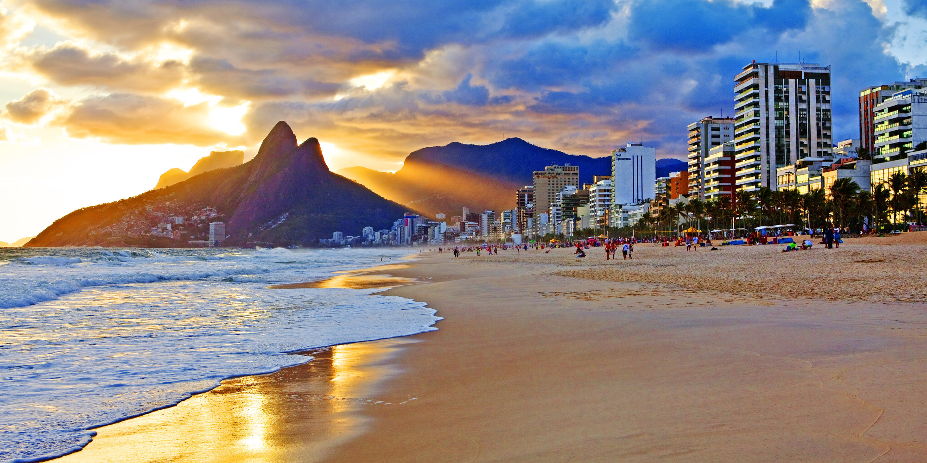
CIDADE
Maravilhosa
CHEIA DE ENCANTOS MIL

